Slide 1
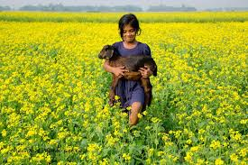
মাল্টিমিডিয়া ক্লাস রুমে সবাইকে স্বাগতম

Slide 2
পরিচিতি
দেলওয়ারা বেগম
সহকারি শিক্ষক (বি, এসসি)
আলতাদীঘি স্নাতক মাদরাসা,শেরপুর,বগুড়া।
মোবাইলঃ ০১৭২৮২৪৭৯১০
ই-মেইল delwara1979@gmail.com
শ্রেণীঃ ৮ম
বিষয়ঃ বিজ্ঞান
অধ্যায়ঃ প্রথম
তারিখঃ ১০/০২/২০২০ ইং
সময়ঃ ৪৫মিনিট

Slide 3
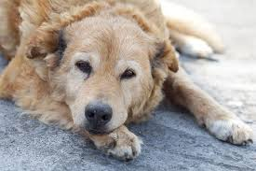
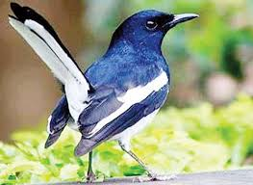
বলোত এগুলো কী ধরনের প্রাণী?
আজকের পাঠ
মেরুদন্ডী প্রাণীর শ্রেণীবিন্যাস
মেরুদন্ডী প্রাণী

Slide 4
পাঠ শেষে শিক্ষার্থীরা............
১। কর্ডাটা পর্বের উপ পর্বের নাম বলতে পারবে;
২। মেরুদন্ডী প্রাণীর শ্রেণি বিন্যাস করতে পারবে;
৩। মেরুদন্ডী প্রাণীর বৈশিষ্ট্য ব্যাখ্যা করতে পারবে;

Slide 5
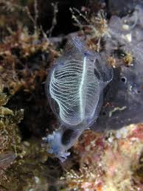
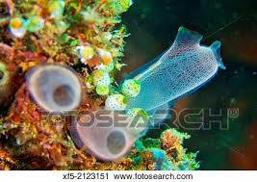
লক্ষ্য কর
পূর্বের ক্লাসে আমরা জেনেছি সকল মেরুদন্ডী প্রাণীই কর্ডাটা পর্বের প্রাণী।এরা পৃথিবীর সকল পরিবেশে বাস করে।কর্ডাটা পর্বের বহু প্রাণী বহিঃপরজীবী হিসাবে অন্য প্রাণীর দেহে সংলগ্ন হয়ে জীবনযাপন করে। কর্ডাটা পর্বকে তিনটি উপ পর্বে ভাগ করা যায়। যথা-
(ক) ইউরোকর্ডাটা
(খ) নেফালোকর্ডাটা
Branchiostoma
(গ) ভার্টিব্রাটা
এই পর্বের প্রাণীরাই মেরুদন্ডী প্রাণী হিসাবে পরিচিত।
Ascidia

Slide 6
একক কাজ
কর্ডাটা পর্বের উপ পর্ব কয় টি ও কি কি নাম লিখ।

Slide 7
লক্ষ্য কর
গঠন ও বৈশিষ্ট্যের ভিত্তিতে মেরুদন্ডী প্রাণীদের ৭ টি শ্রেণীতে ভাগ করা যায়।
১।সাইক্লোস্টোমাটা
২। কনড্রিকথিস
৩। অসটিকথিস
৪। উভচর
৫। সরীসৃপ
৬। পক্ষীকূল
৭। স্তন্যপায়ী প্রাণী

Slide 8
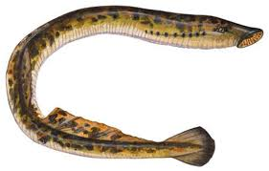
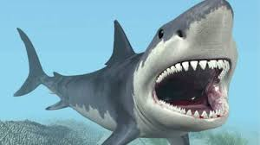
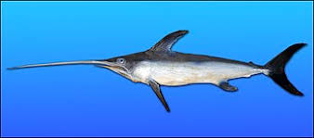
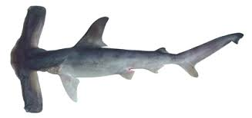
১।সাইক্লোস্টোমাটা
২। কনড্রিকথিস
লম্বাটে দেহ।
মুখছিদ্র গোলাকার এবংচোয়াল বিহিন।
এদের দেহে আঁইশ বা পাখনা অনুপস্থিত।
ফুলকাছিদ্রের সাহায্যে শ্বাস নেয়।
হাংগর
করাত মাছ
Petromyzon
এ পর্বের প্রাণী সমুদ্রে বাস করে।
কংকাল তরুণাস্থিময়।
দেহে প্ল্যাকয়েড আঁইশ দ্বারা আবৃত, মাথার দুই পাশে ৫-৭ জোড়া ফুলকাছিদ্র থাকে।
কানকো থাকে না।
হাতুড়ি মাছ

Slide 9
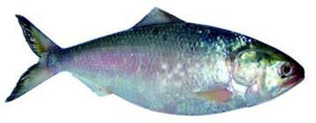
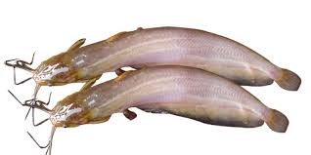
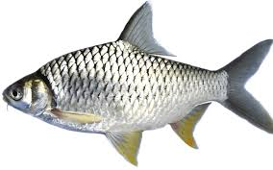
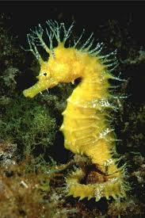
৩। অসটিকথিস
ইলিস মাছ
শিং মাছ
পুটি মাছ
অধিকাংশ স্বাদু পানির মাছ।
দেহ সাইক্লোয়েড, গ্যানয়েড বা টিনয়েড ধরনের আঁইশ দ্বারা আবৃত।
মাথার দুই পাশে চার জোড়া থাকে ফুলকাগুলো কানকো দিয়ে ঢাকা থাকে। ফুলকার সাহায্যে শ্বাসকার্য চালায়।
সি-হর্স

Slide 10
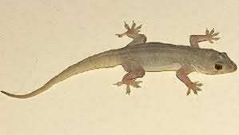
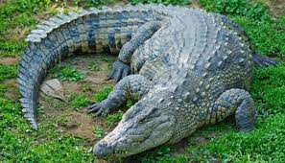
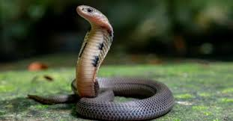
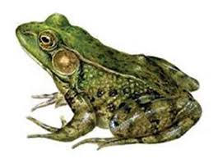
৫। সরীসৃপ
৪। উভচর
টিকটিকি
কুমির
সাপ
বুকে ভর করে চলে।
ত্বক শুষ্ক ও আঁইশ যুক্ত
চার পায়ে পাঁচটি করে নখরযুক্ত আংগুল আছে।
দেহ আঁইশবিহীন।
ত্বক নরম,পাতলা,ভেজা ও গ্রন্থিযুক্ত।
শীতল রক্তের প্রাণী।
পানিতে ডিম পাড়ে।জীবনচক্রে সাধারণত ব্যাঙচি দশা দেখা যায।

Slide 11
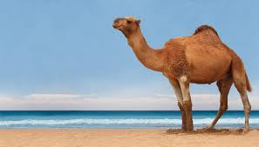
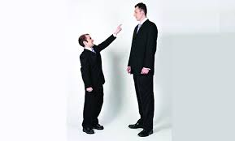
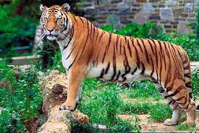
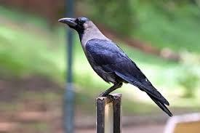
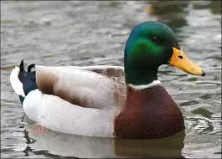
৬। পক্ষীকূল
৭। স্তন্যপায়ী প্রাণী
হাঁস
কাক
দোয়েল
দেহ লোমে আবৃত
স্তন্যপায়ী প্রাণীরা সন্তান প্রসব ক্রে।তবে এর ব্যতিক্রম আছে, যেমন- প্লাটিপাস।
উষ্ণ রক্তের প্রাণী।
চোয়ালে বিভিন্ন ধরনের দাঁত থাকে।
শিশুরা মাতৃদুগ্ধ পান করে বড় হয়।
হৃৎপিন্ড চার প্রকোষ্ঠ বিশিষ্ট।
দেহ পালকে আবৃত।
দুইটি ডানা,দুটি পা ও একটি চঞ্চু আছে।
ফুসফুসের সাথে বায়ুথলি থাকায় সহজে উড়তে পারে।
উষ্ণ রক্তের প্রাণী।
হাড় শক্ত,হালকা ও ফাঁপা।

Slide 12
দলগত কাজ
প্রথম দল মেরুদন্ডী প্রাণীর সাতটি শ্রেণীর নাম লেখবে এবং ১নং শ্রেণীর প্রাণীদের বৈশিষ্ট্য ব্যাখ্যা করবে। ।
২য় দল মেরুদন্ডী প্রাণীর সাতটি শ্রেণীর নাম লেখবে এবং ২ নং শ্রেণীর প্রাণীদের বৈশিষ্ট্য ব্যাখ্যা করবে।
এভাবে পর্যাযক্রমে ৩য়,৪র্থ,৫ম,৬ষ্ট,ও ৭ম দল প্রত্যকে মেরুদন্ডী প্রাণীর সাতটি শ্রেণীর নাম লেখবে এবং প্রত্যক দল ক্রমানুযায়ী ৩য়,৪র্থ,৫ম,৬ষ্ট ও ৭ম নং শ্রেণীর বৈশিষ্ট্য ব্যাখ্যা করবে।

Slide 13
মূল্যায়ন
১। মেরুদন্ডি প্রাণীর উপ পর্ব কয়টি এবং কি কি?
২। কনড্রিকথিস শ্রেণীর দুটি প্রাণীর নাম বলো।
৩। মেরুদন্ডী প্রাণীকে কয়টি শ্রেণীতে বিভক্ত করা যায়?
৪। স্তন্যপায়ী প্রাণীর হৃৎপিন্ড কয় প্রকোষ্ঠ বিশিষ্ট?

Slide 14
বাড়ির কাজ
তুমি তোমার পরিবেশ থেকে কয়েকটি মেরুদন্ডী প্রাণী সংগ্রহ কর এবং এদের বৈশিষ্ট্যগুলো লিপিবদ্ধ কর।

Slide 15
আজকের মতো ক্লাস এখানেই শেষ। সবাই ভাল থাকবে।
ধন্যবাদ

